Slide 1
多模态转换器和树突模型的进度汇报
2025/9/25 刘天霄

Slide 2
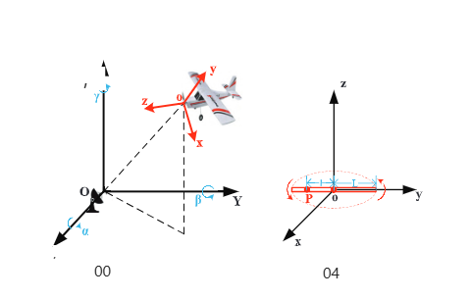
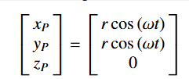
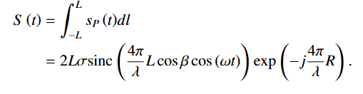

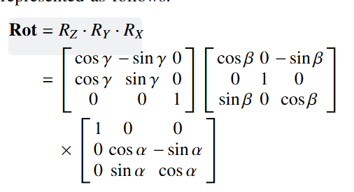
其中R(t)表示点P在时间t到雷达的距离；σ为点P的散射系数；λ为信号的波长.将点P的坐标代入(3)式,并对点P到O点的距离l在[-L,L]区间上积分,可得时域回波信号为
将无人机的螺旋桨映射到一个三维坐标系上，然后根据以下公式构建Rot矩阵
根据上述两个图，可以得到坐标
雷达发射的单频持续信号为S， Fc为承载频率，则可以得到上述回波信号
Rot矩阵：描述三维空间绕xyz轴的旋转状态

Slide 3
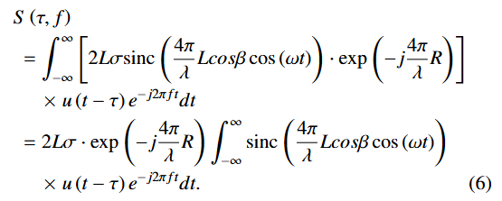
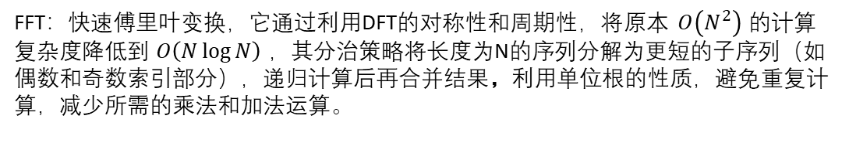
STFT：短时傅里叶变换，选择一个时频局部化的窗函数，假定分析窗函数g(t)在一个短时间间隔内是平稳(伪平稳)的，移动窗函数，使f(t)g(t)在不同的有限时间宽度内是平稳信号，从而计算出各个不同时刻的功率谱
FFT：快速傅里叶变换，它通过利用DFT的对称性和周期性，将原本 $O\left(N^{2}\right)$ 的计算复杂度降低到 $O\left(N\log{N}\right)$ ，其分治策略将长度为N的序列分解为更短的子序列（如偶数和奇数索引部分），递归计算后再合并结果，利用单位根的性质，避免重复计算，减少所需的乘法和加法运算。

Slide 4
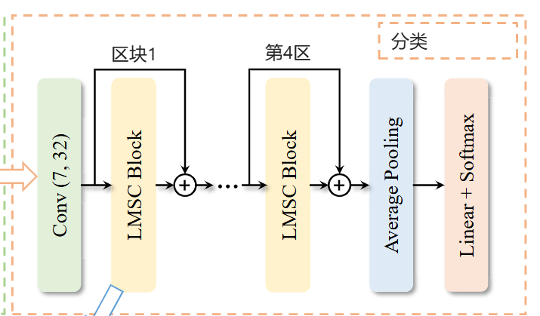
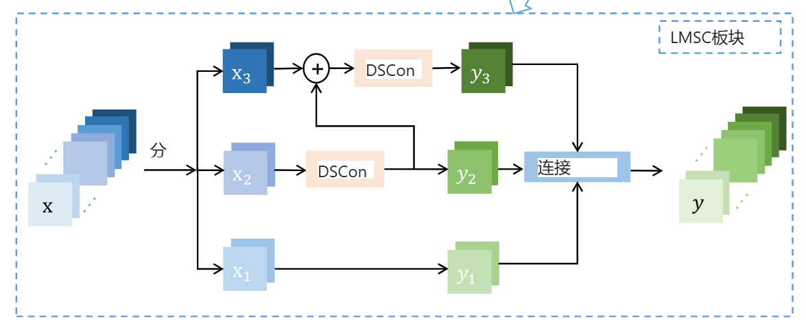
卷积中核的意义：也称为滤波器（Filter）或卷积核用于在输入数据（如图像）上滑动，通过卷积操作提取局部特征。卷积核的权重在训练过程中通过反向传播自动优化，能够识别输入中的边缘、纹理、形状等特征
如图所示，为LMSC内部结构，其中DSCon为深度卷积核点卷积
深度卷积：深度卷积是对输入数据的每个通道分别进行卷积操作，每个通道使用一个独立的卷积核，不改变通道数。可以在空间维度上进行特征提取，保留通道间的独立性，减少参数量和计算量。
点卷积：使用1×1卷积核对深度卷积的输出进行卷积操作，可以改变输出通道数。实现通道间的信息融合和交互，增加特征表达能力，可灵活调整通道数
骨干网络结构如图所示，将处理好的频谱图先进入一个核大小为7*7， 输入通道为32的卷积，接着通过四个LMSC后进行线性变换核softmax分类

Slide 5
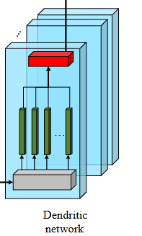
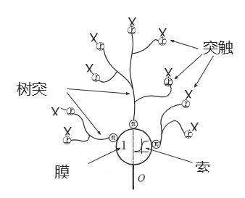
归一化
maxsoft
细胞膜层
（ Membrane ）
…m…
X（输入特征）
归一化
胞体层
（ Soma ）
（100， 50）
（100， 50， 3）
突触连接
细胞体层

Slide 6

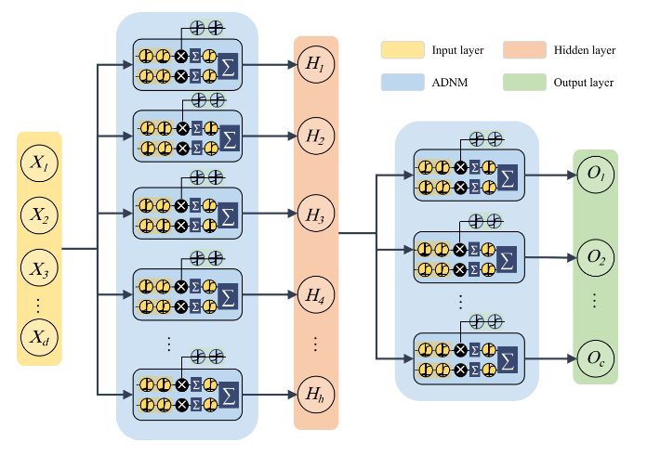
改进型：将细胞膜层和胞体层融合，经过一个sigmoid函数处理.根据模型的输出决定这个神经元是否兴奋.表示为:
优点：在ADNM中，将原本的线性变换改成了非线性变换，从而将每个神经元的输出从[0,1]映射到[0,M]，使每个树突输出对神经元整体输出的整合更加清晰，也简化了后续阶段使用多个神经元构建分类器的过程。

Slide 7
1，标签加入dataloader
2，补充学习网络运行机制（数据经过每个网络层的变换，经典网络CNN，vision transformer）。
3，根据树突网络思考如何将数据有效放在树突网络上

